Slide 1
ახალი ფსიქოაქტიური ნივთიერებები
სსიპ სამედიცინო საქმიანობის სახელმწიფო რეგულირების სააგენტო
ფარმაცევტული საქმიანობის დეპარტამენტი
2016 წელი

Slide 2
სსიპ სამედიცინო საქმიანობის სახელმწიფო რეგულირების სააგენტოს, როგორც საქართველოს კომპეტენტური ორგანოს, ურთიერთობა გაეროსთან:
პასუხისმგებელია გაეროს კონვენციების დადგენილებების შესრულებაზე:
1961 წლის ერთიანი კონვენცია „ნარკოტიკული საშუალებების შესახებ“;
1971 წლის კონვენცია „ფსიქოტროპული ნივთიერებების შესახებ“;
1988 წლის კონვენცია „ნარკოტიკული საშუალებების და ფსიქოტროპული ნივთიერებების უკანონო ბრუნვის წინააღმდეგ“ (მე-12 მუხლი)
და
„ახალ ფსიქოაქტიურ ნივთიერებებზე“
პრევენციული ღონისძიებების შემუშავება სამომხმარებლო ბაზარზე მოხვედრის ასაცილებლად
უკანონო ბრუნვიდან ამოღებების შესახებ ქვეყნის შიგნით ინფორმაციის შეგროვება და გაცვლა.

Slide 3
ქვეყნის შიგნით
2012 წელს ახალი ფსიქოატიური ნივთიერებების სახელობითი ჩამონათვალი „ნარკოტიკული საშუალებების, ფსიქოტროპული ნივთიერებების, პრეკურსორების და ნარკოლოგიური დახმარების შესახებ კანონში;
2014 წელს შემუშავდა ახალი ფსიქოატიური ნითიერებების შესახებ კანონი, რომელიც აკონტოლებს ახალ ფსიქოაქტიურ ნივთირერებეს როგორც ქიმიური ნივთიერებების კლასების მიხედვით ასევე, ზოგო ნივთიერებას სახელობით;
2014 წელს შეიქმნა “ახალი ფსიქოაქტიური ნივთიერებების გავრცელების აღკვეთის ხელშეწყობის სახელმწიფო კომისია“, სამი უწყების მონაწილეობით:
ფინანსთა სამინისტრო,
შრომის, ჯანმრთელობისა და სოციალური დაცვის სამინისტო ,
შინაგან საქმეთა სამინისტრო.

Slide 4
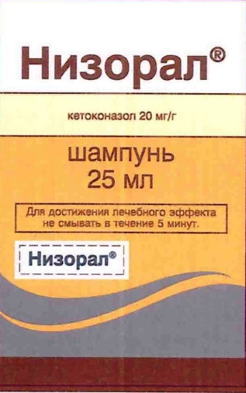
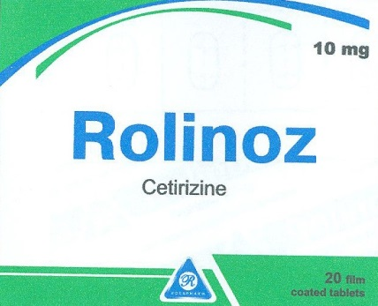

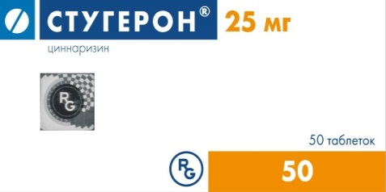
„ახალი ფსიქოაქტიური ნივთიერებების შესახებ“ კანონის რეგულირების სფერო
არ ვრცელდება:
ფარმაცევტული პროდუქტის
სპეციალურ კონტროლს დაქვემდებარებული ნივთიერებების მიმოქცევაზე
„რეცეპტით გაცემის სავალდებულოობის განსაზღვრა იმ ფარმაცევტული პროდუქტისათვის, რომლის შემადგენელი ერთი ან ერთზე მეტი ნივთიერება განეკუთვნება ამ კანონის №2 დანართით განსაზღვრულ ახალი ფსიქოაქტიური ნივთიერებების ქიმიურ ნაერთთა კლასს, მაგრამ რომელიც იმავდროულად არ ექვემდებარება რეცეპტით გაცემას“.
კეტოკონაზოლი
ცეტირიზინი
ლევოცეტირიზინი
ცინარიზინი

Slide 5
სისხლის სამართლის პასუხისმგებლობა
„ახალი ფსიქოაქტიური ნივთიერებების შესახებ“ საქართველოს კანონის მიხედვით აკრძალულია ახალი ფსიქოაქტიური ნივთიერებების უკანონო:
დამზადება
წარმოება
დისტრიბუცია
იმპორტ/ექსპორტი
ტრანზიტი
გამოყენება
საკუთრებაში ქონა
სისხლის სამართლის კოდექსის 260 მუხლის თანახმად ისჯება 5 წლის თავისუფლების აღკვეთით
Notes:
ვინაიდან საქართველოს სისხლის სამართლის კოდექსის 260-ე მუხლის 11ნაწილით 1 გათვალისწინებული დანაშაულისთვის სასჯელის ზომად განსაზღვრულია თავისუფლების აღკვეთა ვადით 5 წლამდე, ანუ მიეკუთვნება ნაკლებად მძიმე დანაშაულთა კატეგორიას, ნიშანდობლივია, რომ ბრალდების მხარე უმეტეს შემთხვევებში აღმკვეთი ღონისძიების სახით ითხოვს გირაოს და ამრიგად, არ ხდება პატიმრობის
შეფარდება

Slide 6
შსს-ს მიერ უკანონო ბრუნვიდა აფნ-ს ამოღებების სტატისტიკა
ნაერთთა კლასი | 01.05.2014 - 01.25.2015
კანაბინომიმეტიკები | 209 | შემთხვევა
ფენეთილამინები | 33 | შემთხვევა
ამინო-ფენილ-ეთანონები | 10 | შემთხვევა
ტრიფტამინები | 3 | შემთხვევა
არილციკლოჰექსილამინები | 1 | შემთხვევა
სხვა დანარჩენი | 7 | შემთხვევა
საერთო წონა - 7კგ 870 გრ
Notes:
კლების დინამიკა 01,05,2014- 01,05,15 წ. 1 სამი თვე - 7248,72გრ; 2 სამი თვე - 389,445გრ; 3 სამი თვე - 132,342გრ; 4 სამი თვე - 99,602გრ

Slide 7
საქართველოში აფნ-ს ბრუნვა
ძნელია ქვეყანაში შემოსული აფნ-ს რაობასა და ოდენობაზე მსჯელობა მხოლოდ უკანონო ბრუნვიდან ამოღებული აფნ-ს მიხედვით, რადგან მათი საქართველოში იმპორტი და ქვეყნის შიგნით დისტრიბუცია ხორციელდება ინტერნეტით და მომხმარებელს მიეწოდება კურიერული სერვისების მეშვეობით.
Notes:
(გამყიდველი და ვებ-გვერდი არის საზღვარგარეთ)

Slide 8
კვლევა რომელიც ჩატარდა საქართველოში აფნ-ზე (16 წლის მოზარდებში)
დაავადებათა კონტროლის და საზოგადოებრივი ჯანმრთელობის ეროვნულმა ცენტრმა, EMCDDA – ნარკოტიკების და ნარკოდამოკიდებულების ევროპის მონიტორინგის ცენტრის მხარდაჭერით, 2015 წელს ჩაატარა კვლევა - თამბაქოს; ალკოჰოლის და ნარკოტიკების (ESPAD-European School Survey Project on Alcohol and Other Drugs) მოხმარება სკოლის ასაკის ბავშვებში.

Slide 9
აფნ-ს მოხმარების სიხშირე ცხოვრების განმავლობაში
ცხოვრების განმავლობაში მოხმარების სიხშირე | გამოკითხულ პირთა რიცხვი %
0 | 96%
1-2 | 1,3%
3-5 | 0,4%
6-9 | 0,1%
10-19 | 0,2%
20-39 | 0,1%
40 + | 0,1%
Notes:
2015 წელს ჩატარდა კვლევა ნივთიერებების მოხმარებაზე ზოგად პოპულაციაში18-64 წლის ასაკის პირებში. ისევ დაავადებათა კონტროლის ცენტრმა ჩაატარა

Slide 10
აფნ-ზე იდენტიფიცირება ტარდება:
შსს-ს საექსპერტო-კრიმინალისტიკური დეპარტამენტის ლაბორატორიები (თბილისი და რეგიონები)
იუსტიციის სამინისტროს სსიპ ლევან სამხარაულის სახელობის სასამართლო ექსპერტიზის ეროვნული ბიურო
Notes:
ნარკოლოგიური სამსახური თუ არის შსს-ში?

Slide 11
სიძნელე
კლინიკებში არ ხდება აფნ-იდენტიფიცირება ლაბორატორიული მეთოდებით
კლინიკებიდან მოწოდებული ინფორმაცია ბუნდოვანია (დიაგნოზი არ ითვალისწინებს აფნ-ს)
შედეგი:
უცნობია ვინ და რას მოიხმარს
Notes:
უჩვეულო;
Plant feeder pills;
Strida in sweden
Gas chromotigraphy with mass spectometry

Slide 12
ჯანდაცვის სამინისტროს როლი
ს ა ს უ რ ვ ე ლ ი ა:
მწვავე ინტოქსიკაციის შემთხვევების მონაცემების შეგროვება;
მონაცემთა შეგროვების უნიფიცირებული მეთოდების შემუშავება;
ტოქსიკოლოგიური საინფორმაციო სერვის ცენტრების დაფუძნება;
კლინიკური გაიდლაინები
Notes:
Result in morbidity and mortality;
Klinikuri niSnebi;
Demografiuli macveneblebi;
Monacemebi niVtierebebze;
ინფორმაციის გავღცელება ტოქსიურობაზე:
მარეგულირებელი ღონისზიებები
ნვტერებების მოხმარებასტან დაკავშირებული გვერდიტი ეფექტების გამოვლენა: გაიდლაინები რეკრიაციაულ არეში გამოსავლებან ინტოსიკავბული პირების:

Slide 13
მადლობა ყურადღებისათვის!

